Slide 1
Проект «Навык для голосового помощника Алиса»
Над проектом работали: Шидловский Никита (1TheNikita), Брылев Артемий (ShiZZik), Поляков Дмитрий (f1alka)

Slide 2
Задачи проекта
· Навык (бот) должен поддерживать диалоги с пользователем, сохраняя контекст разговора. Иными словами, в работе навыка должна использоваться информация от пользователя в нескольких отдельных сообщениях;
· Навык (бот) должен использовать какие-либо внешние HTTP-API (Карты, Переводчик или любые другие доступные);
· Если во время работы навыка (бота) появляются ошибки (например, HTTP-ошибки при выполнении внешних запросов), он должен понятной форме сообщать о них пользователю и продолжать корректный диалог;
· [продвинутый уровень] Плюсом будет использование деталей API Алисы или чат-бота, MapsAPI или иных HTTP-API, которые не рассматривались на лекциях;
· [продвинутый уровень] (Для навыка) Навык должен как минимум быть отправлен на модерацию. Желательно, чтобы его работу можно было бы увидеть с любого устройства.

Slide 3
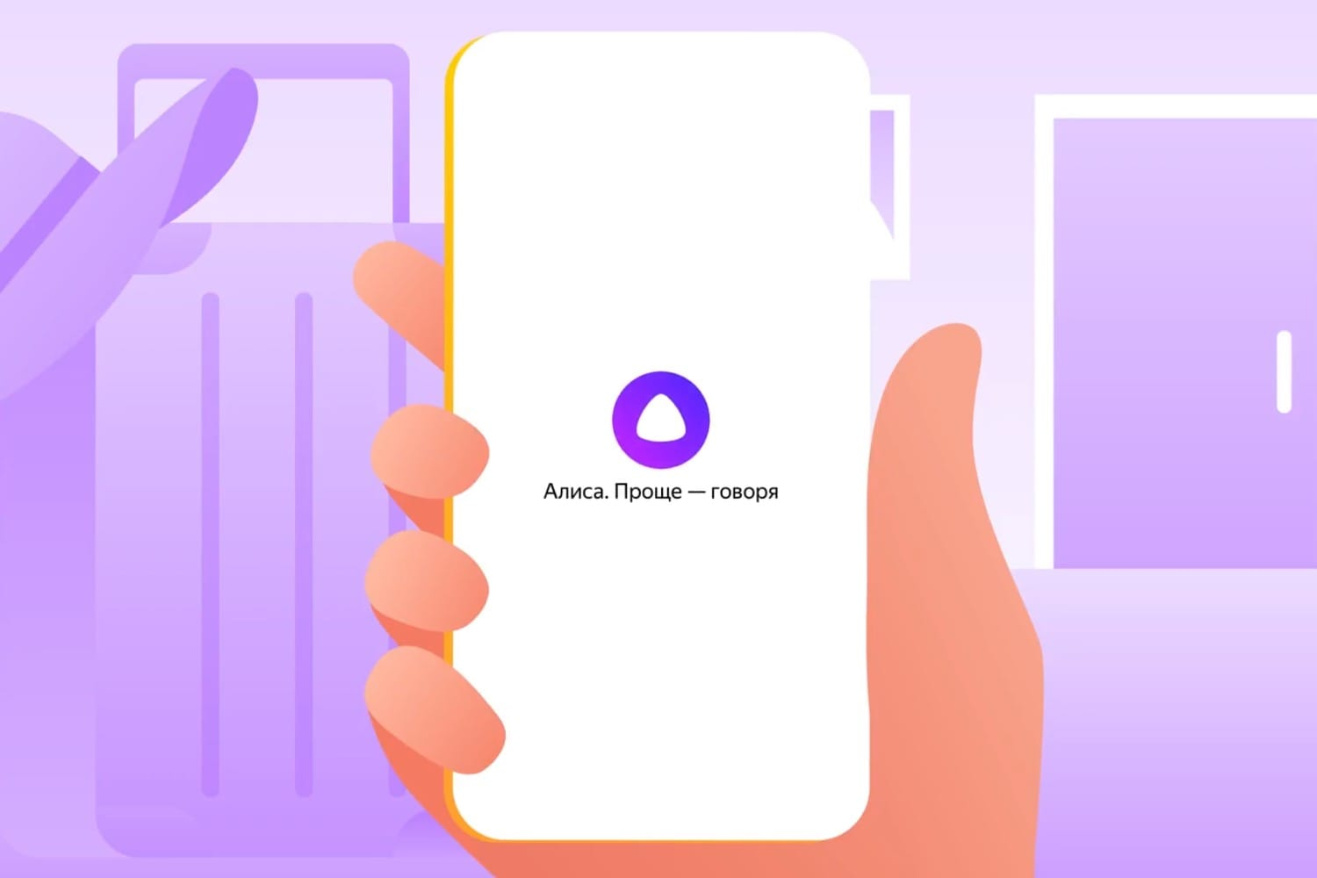
Навык: Края нашей России
Наш проект заключался в создании навыка для Алисы: Навык называется Географический тест по краям России

Slide 4
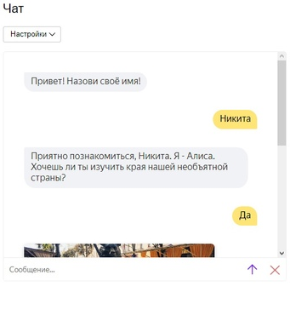
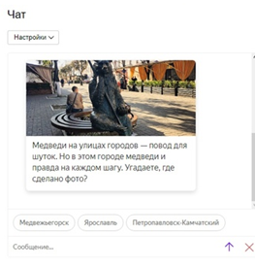
Скриншоты работы навыка

Slide 5
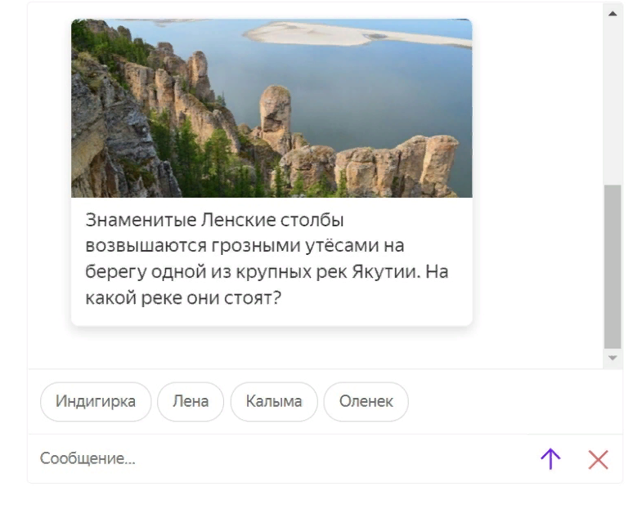
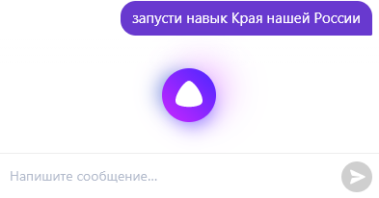
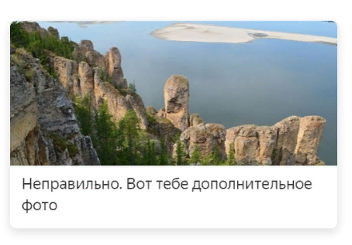
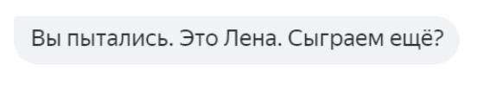
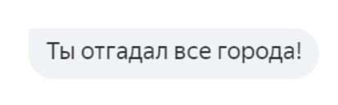
Работа навыка

Slide 6

Нужные библиотеки

Slide 7
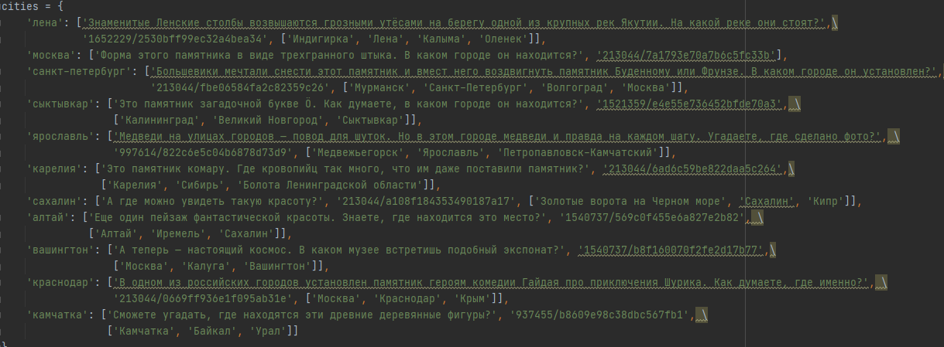
Массив с вопросами и ответами

Slide 8
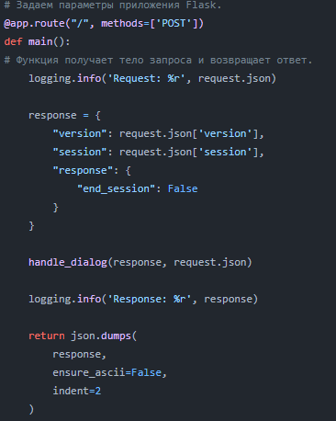
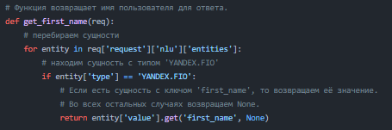
Запуск функций и инициализация необходимых ключей словарей происходит в функции main
Функция first_name возвращает имя текущего пользователя, чтобы Алиса к нему могла обратиться.

Slide 9
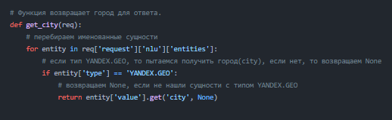
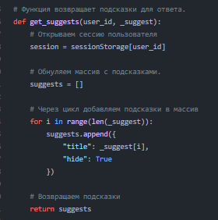
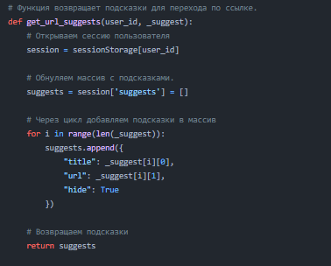
Функция get_city возвращает город для ответа путем проверки, есть ли он в списке.
Функция get_suggests выдает подсказку к вопросу
Функция get_url_suggests возвращает подсказки для перехода по ссылке

Slide 10
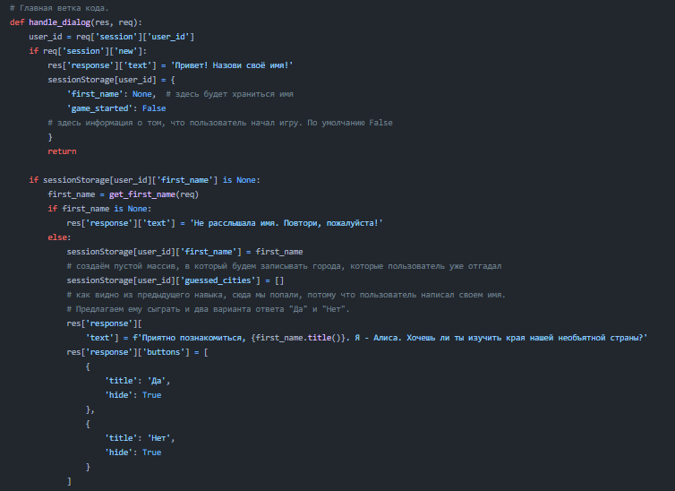
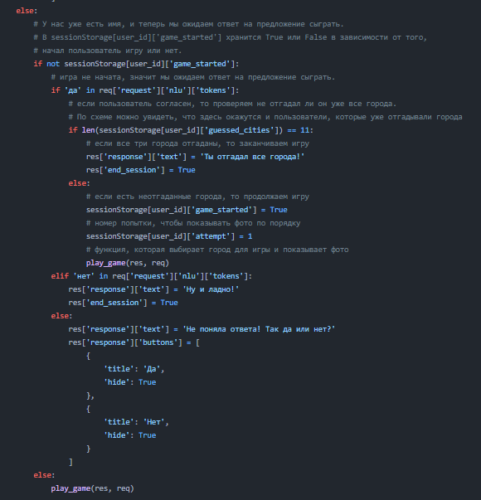
Функция handle_dialog является основной веткой кода, где функция вначале знакомится с игроком, а затем начинается сама игра.

Slide 11
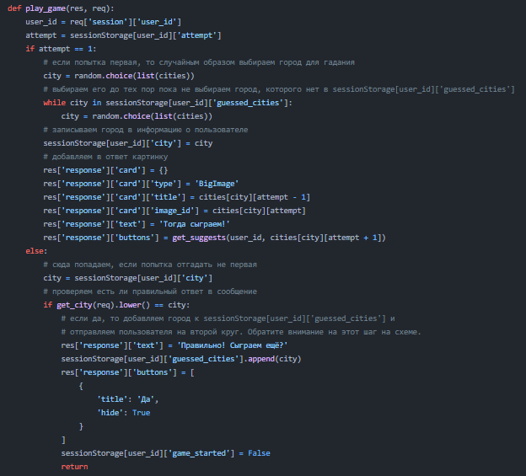
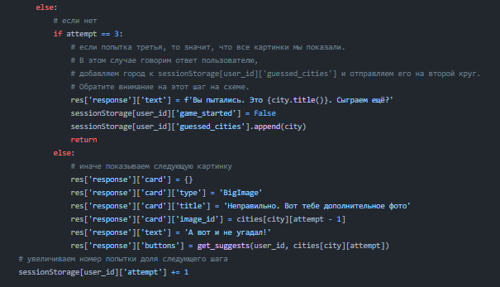
Саму игру запускает функция play_game, которая выводит картинки в ответе и подсчитывает попытки. В случае ошибки пользователя выводится дополнительное фото.

Slide 12
Проект в будущем
Сделать из обычного теста – квест
Доработать работа с API
Сделать статистику с результатами ведущих игроков

Slide 13
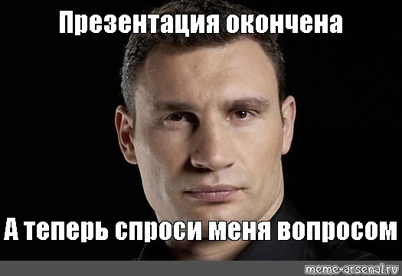


Slide 14
